Slide 1
運用 Power BI 視覺化分析優化長照機構健康促進成效
基於 中老年身心社會生活狀況長期追蹤調查 實證數據之研究
資管3A 112111136 張紘齊

Slide 2
研究背景與動機
2025 年超高齡社會衝擊，長照資源緊縮。
採用國家級實證數據：《112年 TLSA 長期追蹤調查》（5,257 筆完訪資料）。
高齡者 UX 考量： 近五成教育程度在國小以下，傳統紙本衛教成效極低，亟需「視覺化」數位轉型。

Slide 3
長照機構的三大醫管痛點
痛點一 (生理)： 77.3% 患慢性病、40.2% 日常活動受限 (GALI)。生理退化軌跡難以追蹤。
痛點二 (心理)： 11.9% 獨居、女性高齡憂鬱比例達 22.3% (CES-D)。心理危機隱匿且難以量化。
痛點三 (成效)： 42.0% 長者無運動習慣。機構推行健康促進缺乏客觀的投資報酬率 (ROI) 評估標準。

Slide 4
解決方案與系統架構
導入商業智慧 (BI)： 打破護理系統與社工紀錄的「資料孤島」。
資料庫設計： 採用星狀綱要 (Star Schema)，以 [住民編號] 貫穿生理、心理與行為事實表。
預警機制： 撰寫 DAX 邏輯運算式，將靜態病歷轉化為自動化的布林運算燈號（如：跌倒 >=2 次即亮紅燈）。

Slide 5
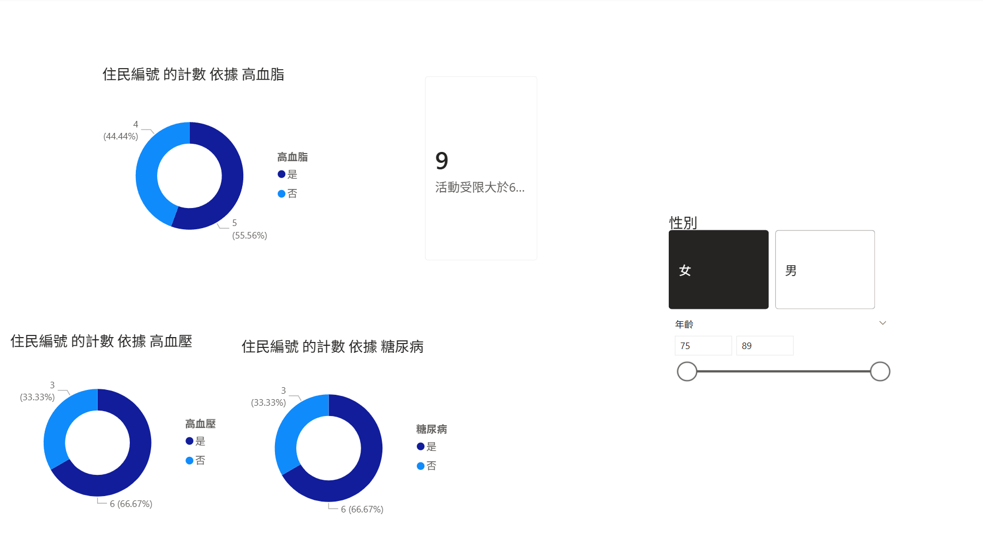
實作成果 - 生理與多重慢性病風險儀表板

Slide 6
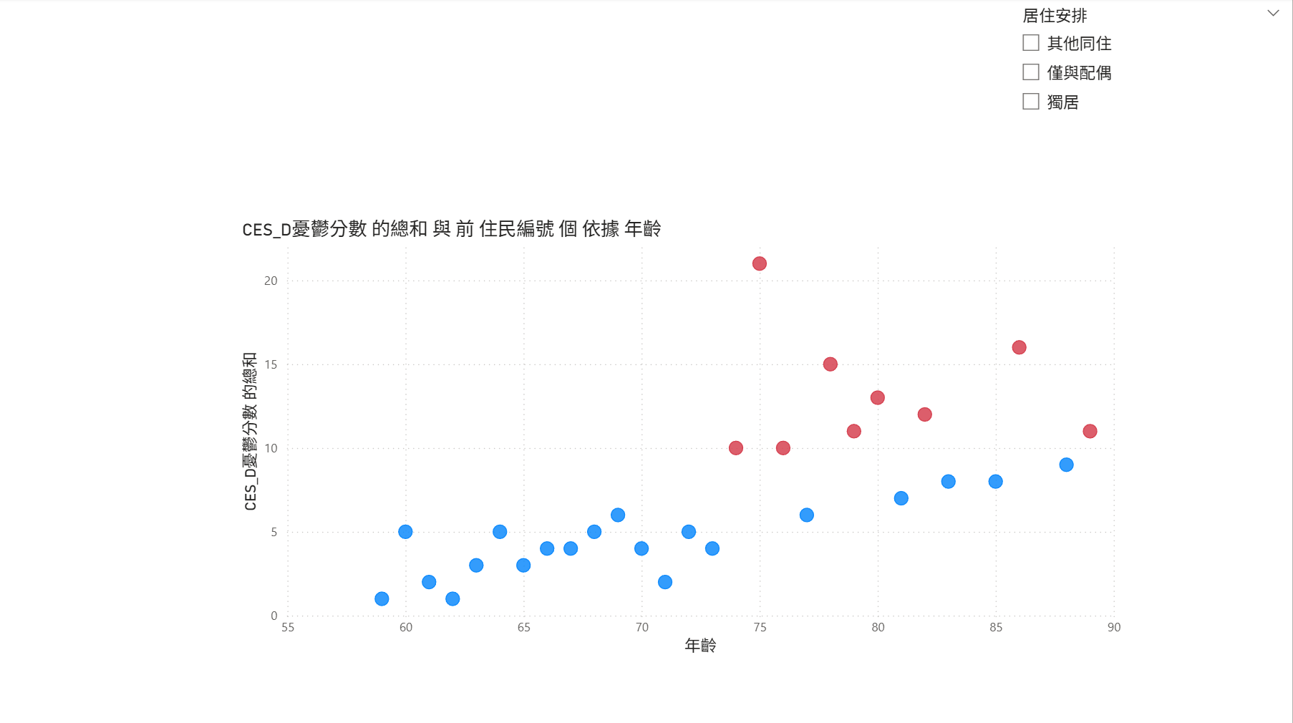
實作成果 - 心理安適與社交網絡預警儀表板

Slide 7
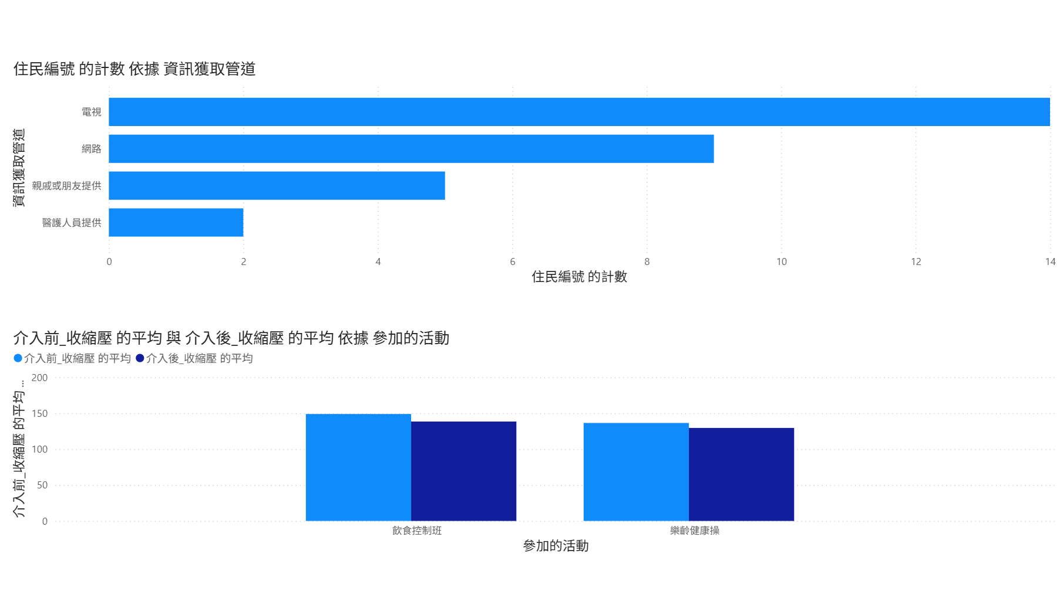
實作成果 - 健康促進成效與資訊推廣儀表板

Slide 8
研究貢獻與實務價值
數據實用化: 減輕第一線醫護與社工的認知負擔與報表彙整時間。
精準預防醫學： 實現從「事後補救」到「事前預防與精準介入」的管理翻轉。
資源最佳化： 讓長照經費與照護人力花在刀口上。

Slide 9
未來展望
自動化介接： 未來可透過 API 直接串接機構電子病歷系統 (EMR)。
物聯網 (IoT) 融合： 結合防跌手環或智慧床墊，達成毫秒級即時串流 (Real-time Streaming) 監控。
AI 預測建模： 導入機器學習，預測長者未來的衰退軌跡。

Slide 10
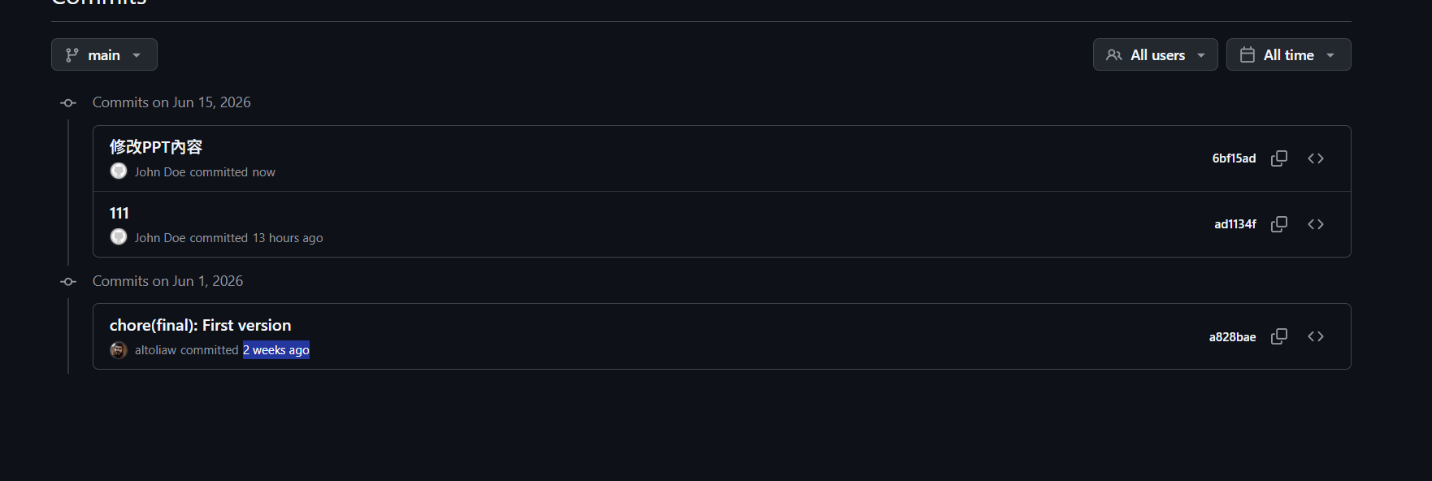
Git hub

